Slide 1
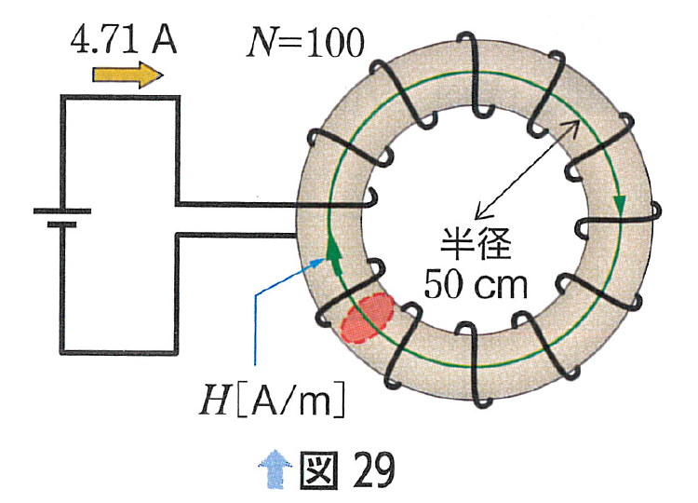
電気回路B
環状コイル
内部の磁界
例題７・問13・問14
教科書130ページ ／ SHARP EL-509T
単位換算 → 公式に代入 → 電卓で計算
01
Notes:
対象はPDF7ページ目左側の教科書130ページ、例題7・問13・問14。環状コイルは輪の形に均一に巻いたコイル。公式H=NI/ℓ=NI/(2πr)を用いる。今回はNは全体の巻数、ℓは内部の平均の道筋を1周する長さ、rは平均半径。図29は原資料から抜粋。
出典：D:/電気回路B教科書データ/電流と磁界_スキャン補正版.pdf
PDF7ページ目左側、教科書p.130の式⑬・例題7・問13・問14。

Slide 2
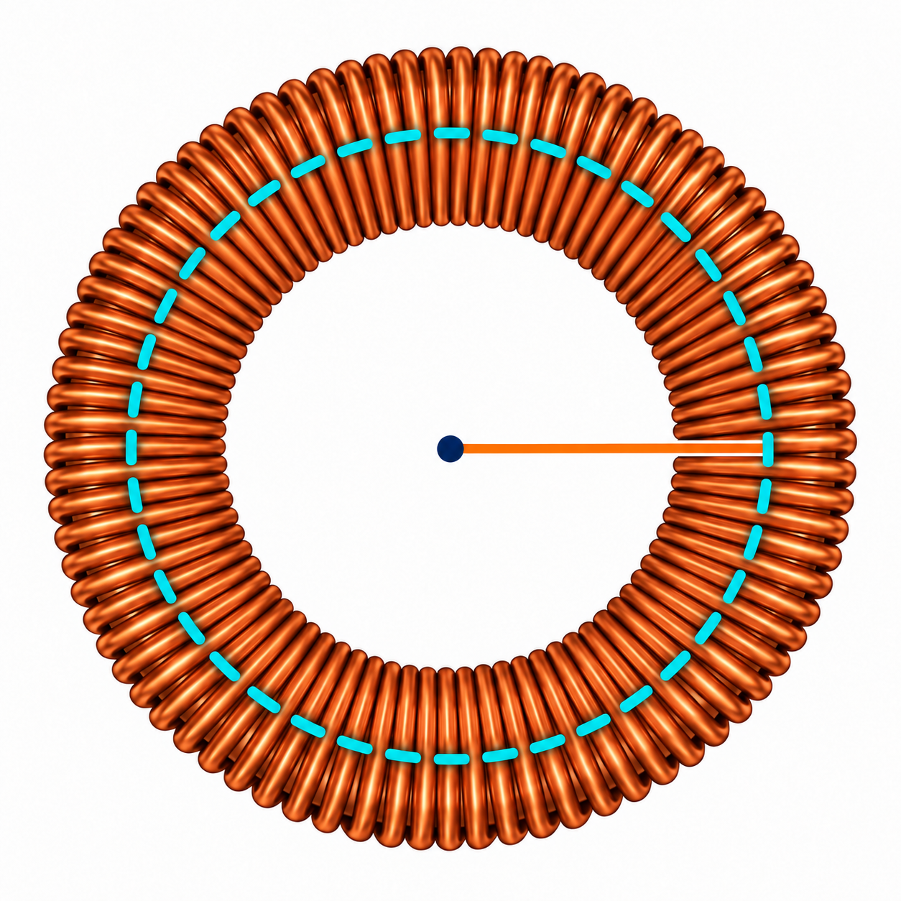
長さの記号を見分ける
平均半径 r と、1周の平均の長さ ℓ
r：平均半径［m］
輪の中心から、
コイルの太さの中央まで。
ℓ（エル）：平均の長さ［m］
青緑色の道筋を、
ぐるっと1周した長さ。
どちらも、公式に入れる前に m にそろえる。
電気回路B 環状コイル内部の磁界 ／ 教科書 p.130 ／ EL-509T
02
Notes:
教科書130ページ図28と式⑬に基づく。rは環状コイルの輪の中心からコイル断面の中央までの平均半径。ℓ（エル）はコイル内部の平均の道筋に沿って1周する長さで、ℓ=2πr。巻いた導線の全長を表すものではない。模式図の青緑色の点線円が平均の道筋、オレンジ線が平均半径。
出典：D:/電気回路B教科書データ/電流と磁界_スキャン補正版.pdf
PDF7ページ目左側、教科書p.130の式⑬・例題7・問13・問14。
模式図：OpenAI ImageGenで作成。

Slide 3
環状コイルの公式
問題に書かれた長さで、公式を選ぶ
平均半径 r があるとき
平均の長さ ℓ があるとき
$H=\frac{NI}{2πr}$
$H=\frac{NI}{ℓ}$
例題７で使う
問13・問14で使う
H：磁界［A/m］ I：電流［A］
今回の N は「コイル全体の巻数」。
電気回路B 環状コイル内部の磁界 ／ 教科書 p.130 ／ EL-509T
03
Notes:
式⑬はH=NI/ℓ=NI/(2πr)［A/m］。ℓ=2πrなので二つは同じ公式。平均半径rが与えられる例題7ではH=NI/(2πr)、平均の長さℓが与えられる問13・問14ではH=NI/ℓを使う。Nはコイル全体の巻数、Iは電流[A]、Hは磁界の大きさ[A/m]。
出典：D:/電気回路B教科書データ/電流と磁界_スキャン補正版.pdf
PDF7ページ目左側、教科書p.130の式⑬・例題7・問13・問14。

Slide 4
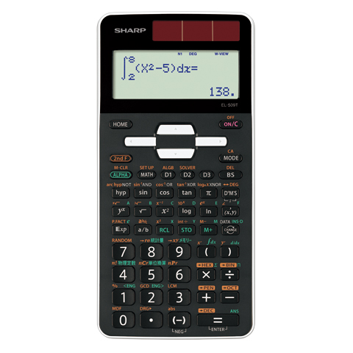
電卓で計算する
EL-509Tの準備と分数入力
① HOME で一般モードへ
② W-VIEW（式通り入力）に設定
2ndF → SET UP → 2 → 0 → 0
SET UP は、MATH キー上の機能。
③ 小数表示を NORM1 にそろえる
2ndF → SET UP → 1 → 3
円周率は π キー。分数は a/b → 分子 → ▼ → 分母。
電気回路B 環状コイル内部の磁界 ／ 教科書 p.130 ／ EL-509T
04
Notes:
SHARP公式説明書p13：HOMEで一般モード。p14：2ndF→SET UP→2→0→0でW-VIEW・式通りの答、2ndF→SET UP→1→3でNORM1。SET UPはMATHキー上のオレンジ色の機能。p22：πは独立したキーで2ndF不要。p32：a/bで分数を作り、分子を入力後に▼で分母へ。p17・32：CHANGEで小数になるまで切り替える。写真：https://jp.sharp/calc/products/el509t/images/gallery-1.jpg。
出典：D:/電気回路B教科書データ/電流と磁界_スキャン補正版.pdf
PDF7ページ目左側、教科書p.130の式⑬・例題7・問13・問14。
EL-509T操作：SHARP公式取扱説明書 https://jp.sharp/support/e_calc/doc/el509t_mn.pdf

Slide 5
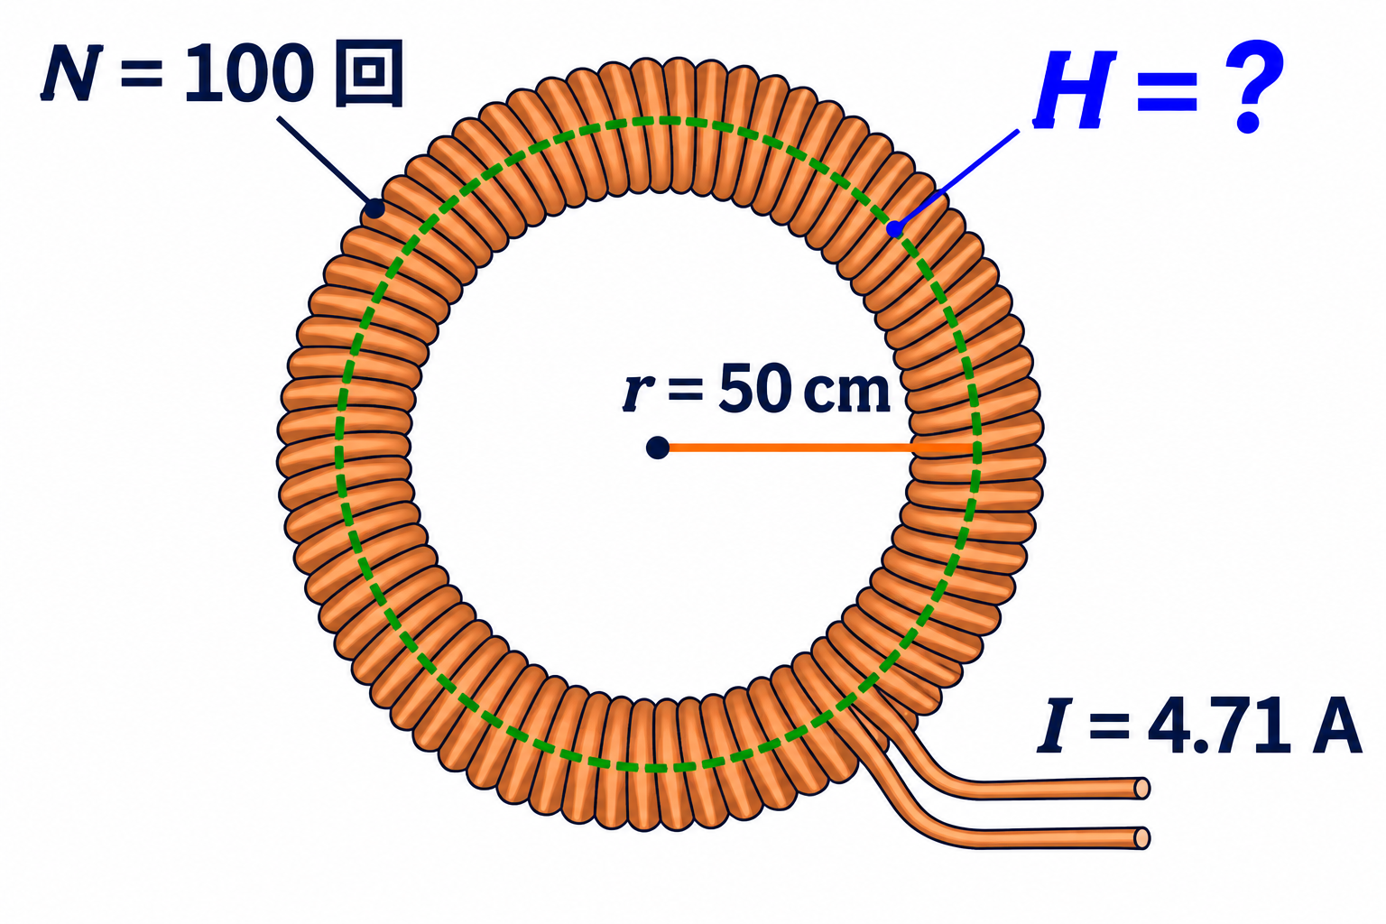
例題７ ① 単位換算
例題７ 図の半径を m に直す
求めるもの
内部の磁界 H［A/m］
コイル全体の巻数
N ＝ 100 回
電流 I ＝ 4.71 A
$50 \text{cm}=0.50 \text{m}$
cm の数値を100で割って、
m にそろえる。
公式に入れる半径は、r ＝ 0.50。
電気回路B 環状コイル内部の磁界 ／ 教科書 p.130 ／ EL-509T
05
Notes:
原文：半径rが50 cm、電流Iが4.71 A、コイルの巻数Nが100のとき、環状コイル内部の磁界の大きさH[A/m]を求める。図29の半径は平均半径。50 cm=0.50 mに換算。N=100、I=4.71 Aはそのまま用いる。
出典：D:/電気回路B教科書データ/電流と磁界_スキャン補正版.pdf
PDF7ページ目左側、教科書p.130の式⑬・例題7・問13・問14。
出題内容の模式図を追加。銅色はコイルの巻線、緑の破線はコイル内部の平均の道筋。巻線は模式的に描いてあり、図の本数を数える必要はない。Nはコイル全体の巻数。図：OpenAI ImageGenで作成。

Slide 6
例題７ ② 代入 ③ 電卓
例題７ 分数に代入して計算
$H=\frac{NI}{2πr}$
$H=\frac{100×4.71}{2×π×0.50}$
上の枠：100 × 4.71
下の枠：2 × π × 0.50
小数では 149.923956… （教科書は π＝3.14）
答え H ≒ 150 A/m
電気回路B 環状コイル内部の磁界 ／ 教科書 p.130 ／ EL-509T
06
Notes:
H=NI/(2πr)へN=100、I=4.71、r=0.50を代入。EL-509Tのa/bで上の枠に100×4.71、▼で下の枠に2×π×0.50を入れ、＝。小数になるまでCHANGE。πキーの計算値は149.923956239… A/mなので約150 A/m。教科書はπ=3.14で150 A/mとする。数の途中計算は不要。
出典：D:/電気回路B教科書データ/電流と磁界_スキャン補正版.pdf
PDF7ページ目左側、教科書p.130の式⑬・例題7・問13・問14。
EL-509T操作：SHARP公式取扱説明書 https://jp.sharp/support/e_calc/doc/el509t_mn.pdf

Slide 7
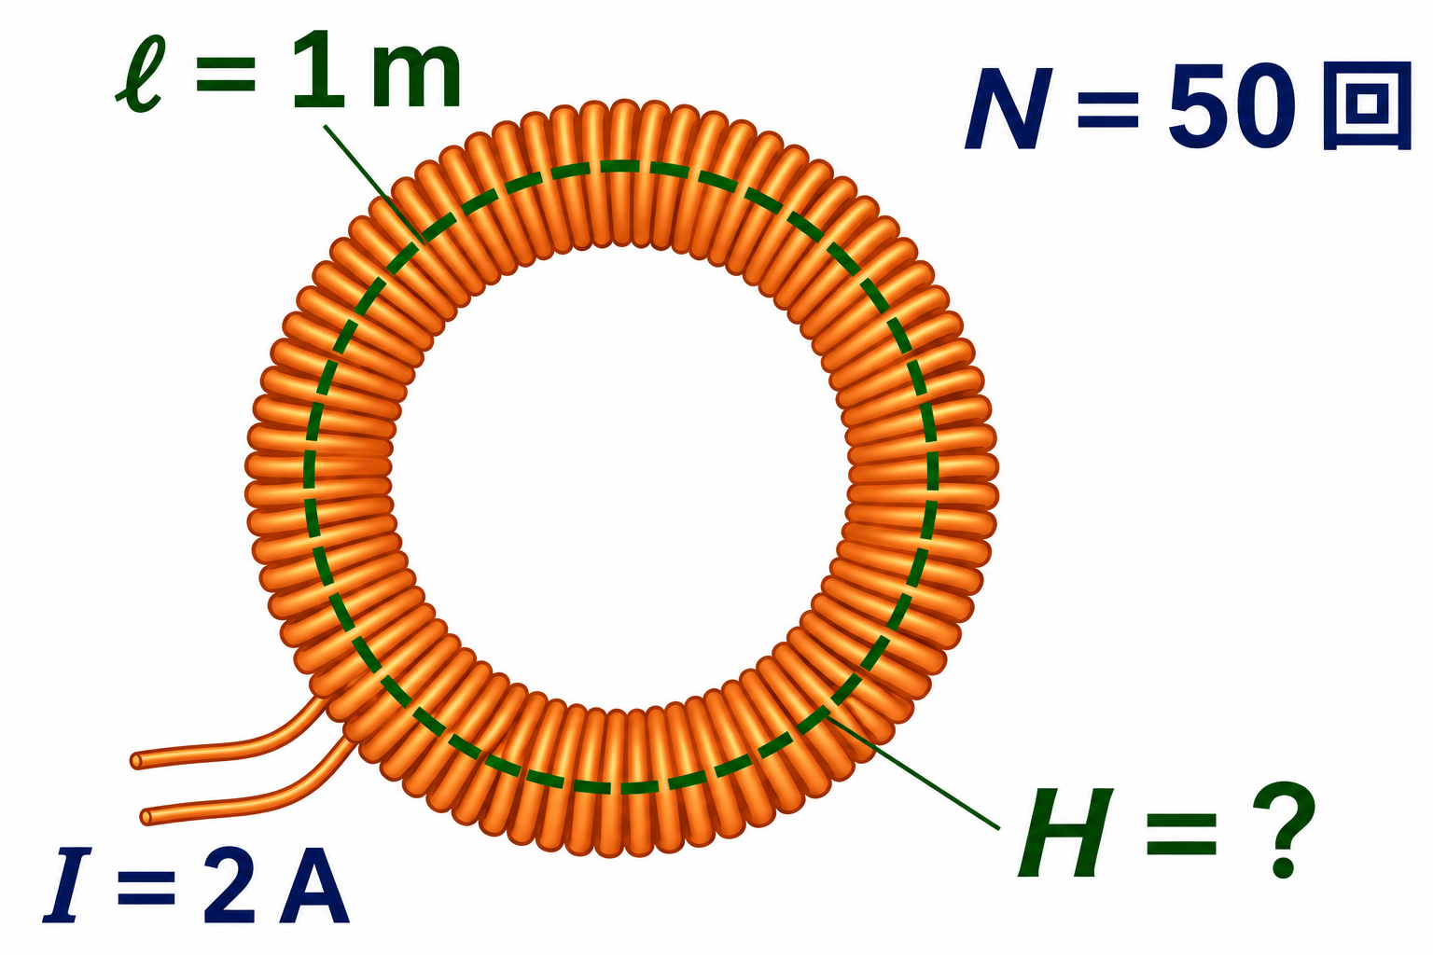
問13 ① 条件と単位
問13 1周の平均の長さは1 m
求めるもの
内部の磁界 H［A/m］
コイル全体の巻数
N ＝ 50 回
電流 I ＝ 2 A
$ℓ=1 \text{m}$
長さはすでに m。
単位換算は不要。
緑の道筋をぐるっと1周した長さが ℓ。
電気回路B 環状コイル内部の磁界 ／ 教科書 p.130 ／ EL-509T
07
Notes:
原文：巻数50、平均の長さ1 mの環状コイルに2 Aの電流を流した。環状コイルの内部に生じる磁界の大きさHを求める。N=50、ℓ=1 m、I=2 A。長さは既にmで、単位換算は不要。ℓが与えられているのでH=NI/ℓを使う。
出典：D:/電気回路B教科書データ/電流と磁界_スキャン補正版.pdf
PDF7ページ目左側、教科書p.130の式⑬・例題7・問13・問14。
出題内容の模式図を追加。銅色はコイルの巻線、緑の破線はコイル内部の平均の道筋。巻線は模式的に描いてあり、図の本数を数える必要はない。Nはコイル全体の巻数。図：OpenAI ImageGenで作成。

Slide 8
問13 ② 代入 ③ 電卓
問13 分数に代入して計算
$H=\frac{NI}{ℓ}$
$H=\frac{50×2}{1}$
上の枠：50 × 2
下の枠：1
答え H ＝ 100 A/m
電気回路B 環状コイル内部の磁界 ／ 教科書 p.130 ／ EL-509T
08
Notes:
H=NI/ℓへN=50、I=2、ℓ=1を代入。EL-509Tのa/bで上の枠へ50×2、▼で下の枠へ1、＝。分母が1でも分数のまま入力してよい。結果は100 A/mで丸め不要。途中の積・割り算の手計算は求めない。
出典：D:/電気回路B教科書データ/電流と磁界_スキャン補正版.pdf
PDF7ページ目左側、教科書p.130の式⑬・例題7・問13・問14。
EL-509T操作：SHARP公式取扱説明書 https://jp.sharp/support/e_calc/doc/el509t_mn.pdf

Slide 9
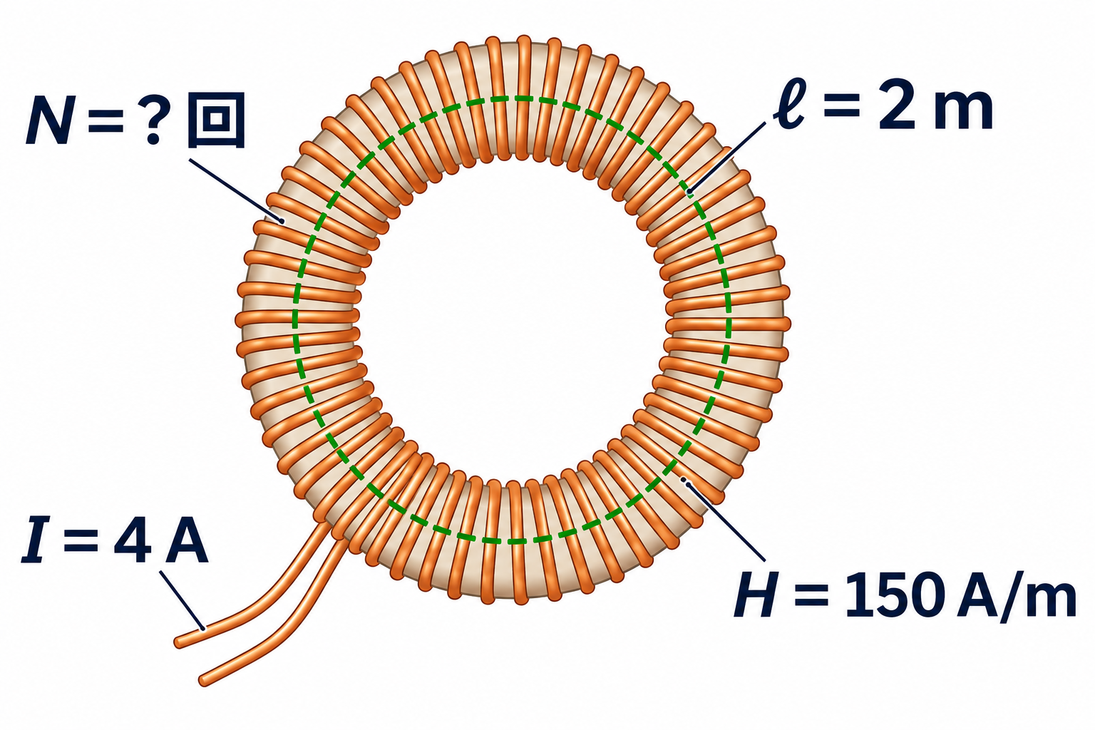
問14 ① 条件と単位
問14 磁界から、巻数 N を求める
求めるもの
全体の巻数 N［回］
$H=150 \text{A/m}$
1周の平均の長さ ℓ ＝ 2 m
電流 I ＝ 4 A
長さはすでに m。
単位換算は不要。
今回は、コイル全体の巻数 N がわからない。
電気回路B 環状コイル内部の磁界 ／ 教科書 p.130 ／ EL-509T
09
Notes:
原文：平均の長さ2 mの環状コイルに4 Aの電流を流したとき、コイルの内部に大きさ150 A/mの磁界が生じた。コイルの巻数Nを求める。ℓ=2 m、I=4 A、H=150 A/m。単位換算は不要。未知量はN。
出典：D:/電気回路B教科書データ/電流と磁界_スキャン補正版.pdf
PDF7ページ目左側、教科書p.130の式⑬・例題7・問13・問14。
出題内容の模式図を追加。銅色はコイルの巻線、緑の破線はコイル内部の平均の道筋。巻線は模式的に描いてあり、図の本数を数える必要はない。Nはコイル全体の巻数。図：OpenAI ImageGenで作成。

Slide 10
問14 巻数を求める式にする
問14 式変形① 分母の ℓ を消す
$H=\frac{NI}{ℓ}$
両辺に、同じ ℓ をかける
$Hℓ=NI$
ℓ で割って ℓ をかけると、分母の ℓ が消える。
電気回路B 環状コイル内部の磁界 ／ 教科書 p.130 ／ EL-509T
10
Notes:
H=NI/ℓの両辺に同じℓをかける。右辺はℓで割ってℓをかけるのでNIとなり、Hℓ=NI。ここでℓは長さを表すエルである。数の途中計算ではなく、Nを独立させるための式変形を説明する。
出典：D:/電気回路B教科書データ/電流と磁界_スキャン補正版.pdf
PDF7ページ目左側、教科書p.130の式⑬・例題7・問13・問14。

Slide 11
問14 巻数を求める式にする
問14 式変形② N だけを残す
$Hℓ=NI$
両辺を、同じ I で割る
$\frac{Hℓ}{I}=N$
右辺は、I をかけて I で割るので N だけが残る。
$N=\frac{Hℓ}{I}$
電気回路B 環状コイル内部の磁界 ／ 教科書 p.130 ／ EL-509T
11
Notes:
Hℓ=NIの両辺を同じIで割る。右辺はIをかけてIで割るのでNだけが残り、Hℓ/I=N。左右を入れ替えてN=Hℓ/I。与えられたI=4 Aは0ではない。
出典：D:/電気回路B教科書データ/電流と磁界_スキャン補正版.pdf
PDF7ページ目左側、教科書p.130の式⑬・例題7・問13・問14。

Slide 12
問14 ② 代入 ③ 電卓
問14 分数に代入して計算
$N=\frac{Hℓ}{I}$
$N=\frac{150×2}{4}$
上の枠：150 × 2
下の枠：4
答え N ＝ 75 回
電気回路B 環状コイル内部の磁界 ／ 教科書 p.130 ／ EL-509T
12
Notes:
N=Hℓ/IへH=150、ℓ=2、I=4を代入。EL-509Tのa/bで上の枠へ150×2、▼で下の枠へ4、＝。結果は75で、コイルの巻数なので75回と答える。数の途中計算や丸めは不要。
出典：D:/電気回路B教科書データ/電流と磁界_スキャン補正版.pdf
PDF7ページ目左側、教科書p.130の式⑬・例題7・問13・問14。
EL-509T操作：SHARP公式取扱説明書 https://jp.sharp/support/e_calc/doc/el509t_mn.pdf

Slide 13
まとめ
３問の答えと、使った長さ
問題 | 公式に入れた長さ | 答え
例題７ | r ＝ 0.50 m | H ≒ 150 A/m
問13 | ℓ ＝ 1 m | H ＝ 100 A/m
問14 | ℓ ＝ 2 m | N ＝ 75 回
上の枠に分子、▼で下の枠へ移って分母を入力。
単位をそろえ、公式に代入し、分数のまま電卓へ。
電気回路B 環状コイル内部の磁界 ／ 教科書 p.130 ／ EL-509T
13
Notes:
例題7は平均半径r=0.50 mを使ってH約150 A/m。問13は平均の長さℓ=1 mを使ってH=100 A/m。問14はℓ=2 mを使い、式をN=Hℓ/Iへ変形してN=75回。Nはコイル全体の巻数、rとℓは別の長さである。例題7のπはEL-509Tの専用πキーに統一する。
出典：D:/電気回路B教科書データ/電流と磁界_スキャン補正版.pdf
PDF7ページ目左側、教科書p.130の式⑬・例題7・問13・問14。

